Slide 1
1. FOGLALKOZÁS
VISSZATÜKRÖZNI JÉZUST – MEGTAPASZTALNI ISTEN SZERETETÉT
Notes:
VISSZATÜKRÖZNI JÉZUST – MEGTAPASZTALNI ISTEN SZERETETÉT
MIELŐTT ELKEZDITEK
Imádságos szívvel olvasd át az egész leckét, legalább kétszer!
Gyűjts össze minden anyagot, amire az üléseken minden szekcióban szükségetek lehet!
Dolgozzatok együtt a csoport egyik tagjával és tervezzétek meg, ki, melyik szekciót fogja vezetni!
SZEMÉLYES FELKÉSZÜLÉS A VEZETÉSRE:
Gondolj egy olyan esetre, amikor életed során közvetlenül érezted Isten különleges szeretetét! Tehát nem egy másik ember gondoskodásán keresztül, hanem például a Szentírás üzenetéből, egy imádságod megválaszolásából, vagy más lelki tapasztalatból. Mi történt akkor? Miből érezted, hogy Isten nagyon szeret? Miben változott meg tőle az életed? Mindenképpen oszd meg ezt a tapasztalatodat a csoporttal, ha a Szentlélek indíttatását érzed rá! Ha nem, akkor is használd fel hatását a mai összejövetel vezetéséhez!

Slide 2
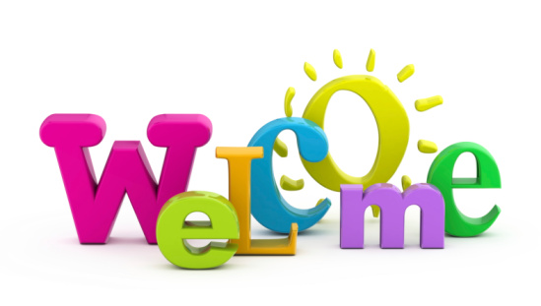
Üdvözlés és imádság
NOTE:
To change images on this slide, select a picture and delete it. Then click the Insert Picture icon
in the placeholder to insert your own image.
és imádság
Notes:
ÜDVÖZLÉS ÉS IMÁDSÁG
Ismertesd a csoporttal a mai témát: „Ma Isten szeretetét fogjuk tanulmányozni, ami kölcsönös kapcsolatunk leglényegesebb jellemzője. Keresztényként Jézushoz hasonlóvá szeretnénk válni, és nem szabad megfeledkeznünk róla, hogy Jézus pedig eljött a Földre bemutatni Isten szeretetét. Isten szeretetének megértése nekünk és környezetünknek is a Jézushoz hasonlóvá válás kiindulópontja.”

Slide 3
Notes:
Videoklip – Isten szerelmeslevele - Ignitermedia.com
Itt található:
http://www.worshiphousemedia.com/mini-movies/49536/love-note-from-god

Slide 4
BEMELEGÍTÉS
NOTE:
To change images on this slide, select a picture and delete it. Then click the Insert Picture icon
in the placeholder to insert your own image.
Notes:
BEMELEGÍTÉS
Szükségünk lesz:
Üres papírlapokra -1 személynek elég 1db.
Szövegkiemelő tollakra – személyenként 1 db.
Egy előre elkészített A/4-es lapra, rajta a saját neveddel. Pl: „Kiss Anna” és „Isten megbocsájtó és örömteli szeretettel szeret minket.” szöveggel
Kérd meg a resztvevőket, hogy elég nagy betűkkel írják fel vezeték –és keresztnevüket a papírlapra! Utána írjanak egy Isten szeretetét jellemző szót, a vezetéknevük kezdőbetűjével, és egyet a keresztnevük kezdőbetűjével. Mutasd meg nekik, amit te készítettél!
Hagyj egy kis időt a csoportnak a feladat elvégzésére!
Ezután mindenki kap egy percet, hogy körbejárjon a teremben és minél több embernek bemutatkozzon a nevével és az Isten szeretetét jellemző két szóval.
Milyen új, vagy érdekes jellemzőit ismerhetted meg Isten szeretetének a bemutatkozások során?

Slide 5
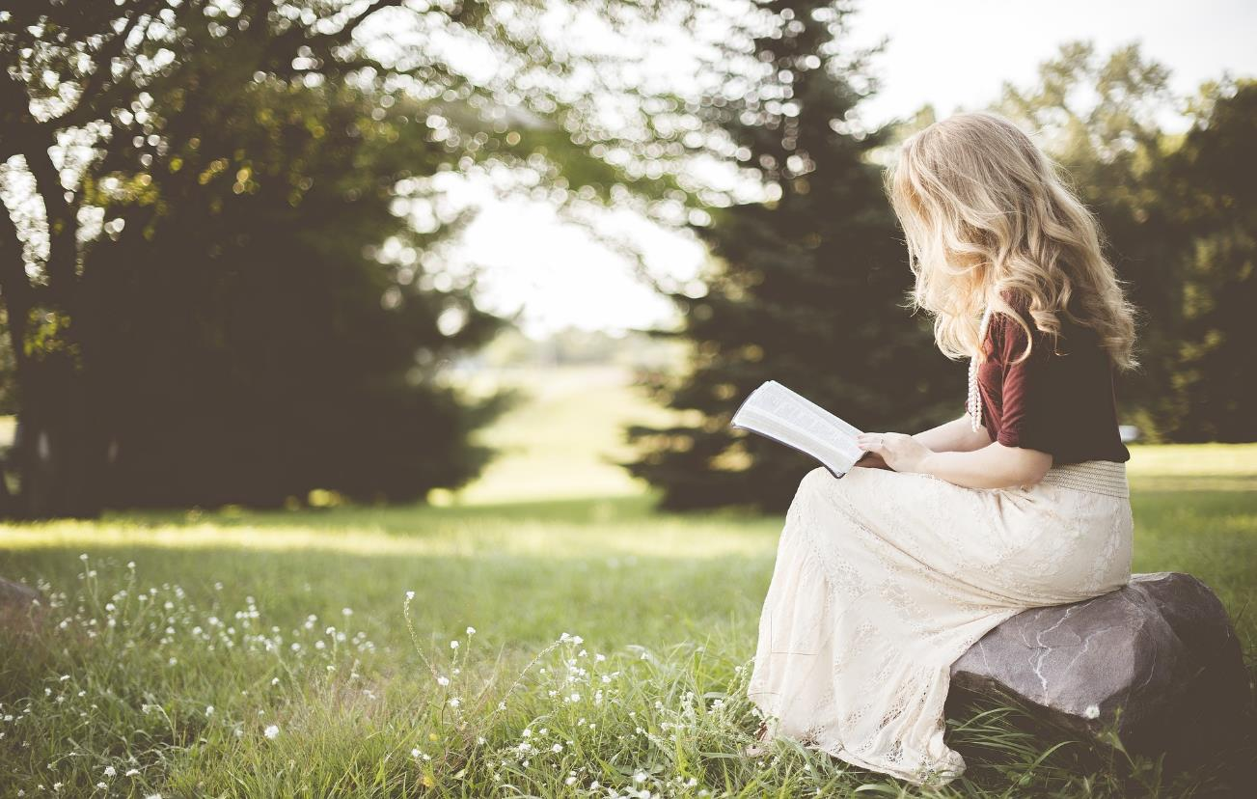
Word Search
IGEKUTATÁS
Notes:
SZÓKERESŐ
Szükségünk lesz:
a bibliai idézeteket felsoroló feladatlapokra (egy példányt majd mindenki eltesz a naplójába).
papírlapokra
tollakra
Osszuk a résztvevőket 6-7 fős csoportokra (felnőttek és lányok vegyesen), és adjunk minden csoportnak különböző, megoldandó ige-kereső lapot!
Kérjük meg őket, hogy a megoldás részeként készítsenek pantomimet, előadást, képet, vagy szóbeli beszámolót isten szeretetének egy momentumáról.
Tájékoztassuk őket, pontosan mennyi idejük van a megoldásra és a felkészülésre.
Dolgozzunk ismét közösen:
Hívd össze újra a csoportot!
Kérd meg a csoportokat az előadásuk és elkészült műveik bemutatására. Figyeld közben az időt!
Ezután kérd meg a résztvevőket, hogy válasszanak párt. kérd meg őket, osszák meg egymással, milyen új tulajdonságát ismerték meg Isten szeretetének a mai foglalkozás során!
Adj minden résztvevőnek egy példányt a szókereső lapból, hogy betehessék naplójukba!
KÖZÖS OLVASÁS – Az Atya szerelmeslevele
Adj minden lánynak egy példányt az Atya szerelmesleveléből! (Lehetőleg személyessé téve, névre szólóan) Ezt is tegyék be a naplójukba.

Slide 6
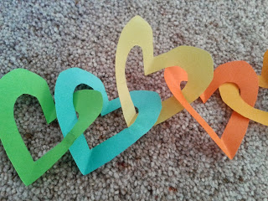
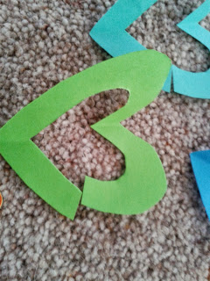
KÜLÖNLEGES IMÁDSÁG
Notes:
KÜLÖNLEGES IMÁDSÁG
Imalánc Isten szeretetéről.
Készítsünk szív-alakú papírlapokat (lásd a diavetítésben!). Személyenként legalább kettőt. Írjuk rá, hogyan fejezi ki Isten irántunk való szeretetét! Ezután közösen, egymás után imádkozunk és megköszönjük Istennek szeretetét.
Mindig legyenek konkrét imakéréseink is, amiket az imanaplóba is be lehet vezetni. Minden összejövetelen vissza fogunk rájuk térni.

